Slide 1
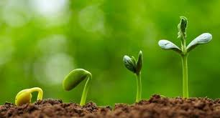
স্বাগতম

Slide 2
পরিচিতি
মোঃ ইব্রাহিমখালিল
সহকারি প্রধান শিক্ষক
বক্রিকান্দি আদর্শ উচ্চ বিদ্যালয়,দেবাদ্বার,কুমিল্লা। Email-ibrahimkhalil6065@gmail.com
মোবাইল-০১৮১৫৮০৬০৬৫৬
শ্রেণী-৮ম
বিষয়-বিজ্ঞান
অধায়- দুই
সময়-৫০মিনিট

Slide 3
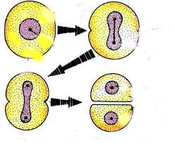
ছবি ও ভিডিওটিতে কি দেখতে পেলে?
Notes:
শিক্ষক প্রশ্ন করতে পারেন ভিডিওতে তোমরা কি দেখতে পেলে? কোষ খালি চোখে দেখা যায় না। বুঝার সুবধার্থে বড় করে দেখানো হল।

Slide 4
কোষ বিভাজন
Notes:
পাঠ শিরোনাম ও তারিখ বোর্ডে লিখে নিবেন।

Slide 5
শিখনফল
এই পাঠ শেষে শিক্ষার্থীরা---
1. কোষ বিভাজন কী বলতে পারবে
২. কোষ বিভাজনের প্রকারভেদ ব্যাখ্যা করতে পারবে
৩. মাইটোসিসের বৈশিষ্ট্য ব্যাখ্যা করতে পারবে।
৪., মাইটোসিস ও মিয়োসিস কোষ বিভাজনের মধ্যে তুলনা
করতে পারবে।

Slide 6
চল ভিডিওটি দেখি
একটি সজীব মাতৃকোষ থেকে একাধিক কোষ সৃষ্টির প্রক্রিয়াই হলো কোষ
বিভাজন। জীব দেহের সজীব কোষ বিভাজনের মাধ্যমে জীবের বৃদ্ধি ঘটে।

Slide 7
একক কাজ (৩মিনিট)
কোষ বিভাজন কী বল

Slide 8
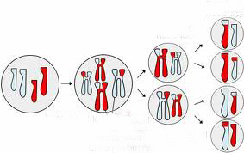
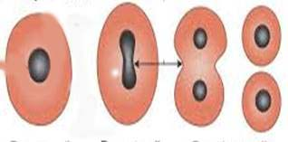
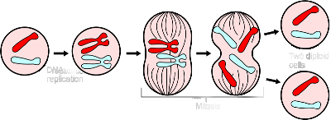
বিভাজনগুলোর মধ্যে কী কী অমিল আছে চিন্তা করে বল।
Notes:
শিক্ষক বলে দিতে পারেন প্রথম কোষটি সরাসরি দুই ভাগে বিভক্ত হয়েছে, দ্বিতীয় কোষটি যদিও চার ভাগে বিভক্ত হয়েছে তবে মাতৃকোষের গুণাগুণ হারিয়েছে অর্থাৎ অপত্য কোষের ক্রোমোজোম সংখ্যা মাতৃকোষের অর্ধেক, শেষ কোষটি যদিও দুই ভাগে বিভক্ত হয়েছে তবে কিছু শর্ত মেনেছে মাতৃকোষ ও অপত্য কোষের ক্রোমোজোম সংখ্যা সমান

Slide 9
কোষ বিভাজন
মিয়োসিস
অ্যামাইটোসিস
মাইটোসিস

Slide 10
চল ভিডিওটি দেখি
যে সজীব মাতৃকোষটির নিউক্লিয়াস ও সাইটোপ্লাজম মাঝ বরাবর সরাসরি বিভক্ত হয়ে দুইটি অপত্য কোষের সৃষ্টি করে অ্যামাইটোসিস কোষ বিভাজন বলে যেমন- ব্যাকটেরিয়া,ইস্ট,ছত্রাক,অ্যামিবা ইত্যাদি।

Slide 11
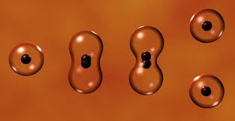
অ্যামাইটোসিস কোষ বিভাজন
নিউক্লিয়াসটি স্পষ্ট ও বড়
কোষটি ডাম্বেল আকৃতি ধারণ করেছে।
নিউক্লিয়ার মেমব্রেন ভাজ হয়ে ভেতরের দিকে ঢুকছে।
কোষটি দুই ভাগে বিভক্ত হয়েছে।
Notes:
শিক্ষক অ্যামাইটোসিস কোষ বিভাজনের সংজ্ঞা বোর্ডে লিখে দিতে পারেন।

Slide 12
চল ভিডিওটি দেখি
যে সজীব মাতৃকোষটির নিউক্লিয়াস একবার বিভাজিত হয়ে সমআকৃতির, সমগুণ সম্পন্ন ও সমসংখ্যক ক্রোমোজোম বিশিষ্ট দুইটি অপত্য কোষের সৃষ্টি করে মাইটোসিস কোষ বিভাজন বলে।

Slide 13
মাইটোসিস কোষ বিভাজন
মাতৃকোষ
অপত্য কোষ
১.মাতৃকোষ ও অপত্য কোষের মধ্যে মিল ও অমিলগুলো কী কী?
২.মাতৃকোষ ও অপত্য কোষের আকৃতি ও গু্ণাগুণ কী একই রকম?
Notes:
কোষটি যদিও দুই ভাগে বিভক্ত হয়েছে তবে কিছু শর্ত মেনেছে মাতৃকোষ ও অপত্য কোষের ক্রোমোজোম সংখ্যা সমান এবং এ কোষ বিভাজনটি জীব দেহের কোথায় ঘটে তা শিক্ষার্থীদের কাছে জানতে পারেন।

Slide 14
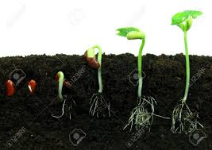
মাইটোসিস কোথায় হয়?
উদ্ভিদের বর্ধনশীল অংশ
ভ্রূণ মুকুল
কাণ্ড
মূলের অগ্রভাগ
১. উদ্ভিদের কোন কোন অঞ্চল বৃদ্ধি পায়?
২. কোন বিভাজনের ফলে প্রাণী ও উদ্ভিদ দেহ বৃদ্ধি পায়?
Notes:
শিক্ষক একটি ছোট চারা গাছ শিক্ষার্থীদেরকে দেখাতে পারেন এবং কোন কোন অঞ্চল বৃদ্ধি পায় সে বিষয়টি বের করার চেষ্টা করতে পারেন

Slide 15
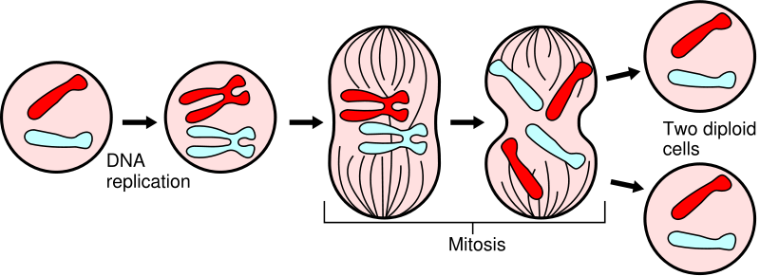
জোড়ায় কাজ
সময়: ০৬ মি.
মাইটোসিসের বৈশিষ্ট্য লিখ
Notes:
শিক্ষার্থীরা উত্তর দেয়ার চেষ্টা করবে না পারলে শিক্ষক সাহায্য করতে পারেন।

Slide 16
চল ভিডিওটি দেখি
যে সজীব মাতৃকোষটির নিউক্লিয়াস পরপর দুইবার বিভাজিত হলেও ক্রোমোজোমের বিভাজন ঘটে মাত্র একবার,ফলে অপত্য কোষের ক্রোমোজোম সংখ্যা মাতৃকোষের অর্ধেক হয় , তাকে মিয়োসিস কোষ বিভাজন বলে।

Slide 17
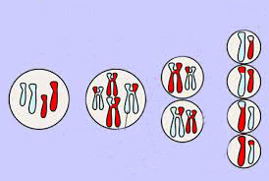
মিয়োসিস কোষ বিভাজন
মাতৃকোষ
অপত্য কোষ
২।মাতৃকোষ ও অপত্য কোষের আকৃতি ও গু্ণাগুণ কী একই রকম?
১।মাতৃকোষ ও অপত্য কোষের মধ্যে মিল ও অমিলগুলো কী কী?

Slide 18
দলগত কাজ
সময়: ১০ মি.
n
2n
2n
4n
n
2n
2n
খ
2n
n
ক
n
গ
চিত্র তিনটি ব্যাখ্যা কর?
Notes:
শিক্ষার্থীদেরকে কয়েকটি দলে ভাগ করে দিতে পারেন । দলীয় কাজে উল্লেখিত বিষয়গুলো বেরিয়ে না আসলে শিক্ষক শিক্ষার্থীদেরকে জানিয়ে দিতে পারেন।

Slide 19
মূল্যায়ন
১. কোষ বিভাজন কী।
২. মাইটোসিস ও মিয়োসিস কোষ বিভাজনের মধ্যে ১টি পার্থক্য লেখ।
৩. মাইটোসিস বিভাজনকে সমীকরণিক বিভাজন বলে কেন?
Notes:
উল্লেখিত প্রশ্ন ছাড়াও শিক্ষক নিজ থেকে পাঠ সংশিষ্ট প্রশ্নের মাধ্যমে শিক্ষার্থীকে মূল্যায়ন করতে পারেন।

Slide 20
বাড়ির কাজ
জীবের দৈহিক বৃদ্ধিতে কোষ বিভাজনের ভূমিকা বর্ণনা কর।
Notes:
স্লাইডে উল্লেখিত বাড়ির কাজ ছাড়া শিক্ষক ইচ্ছে করলে পাঠ সংশ্লিষ্ট সৃজনশীল প্রশ্ন বাড়ির কাজ হিসেবে দিতে পারেন।

Slide 21
নতুন শব্দ
অ্যামাইটোসিস,
মাইটোসিস ,
মিয়োসিস,

Slide 22
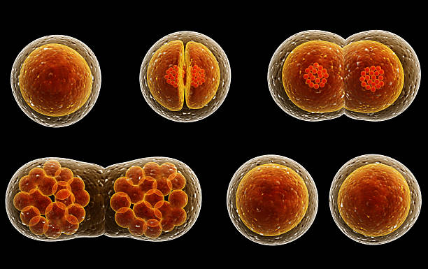
ধন্যবাদ

